Slide 1
город Киселёвск
Ответственный за организацию экскурсии – научный сотрудник Н.А. Елецкая, телефон 8 (38464)6-18-49, e-mail: natalyapavlovna.2011@mail.ru

Slide 2
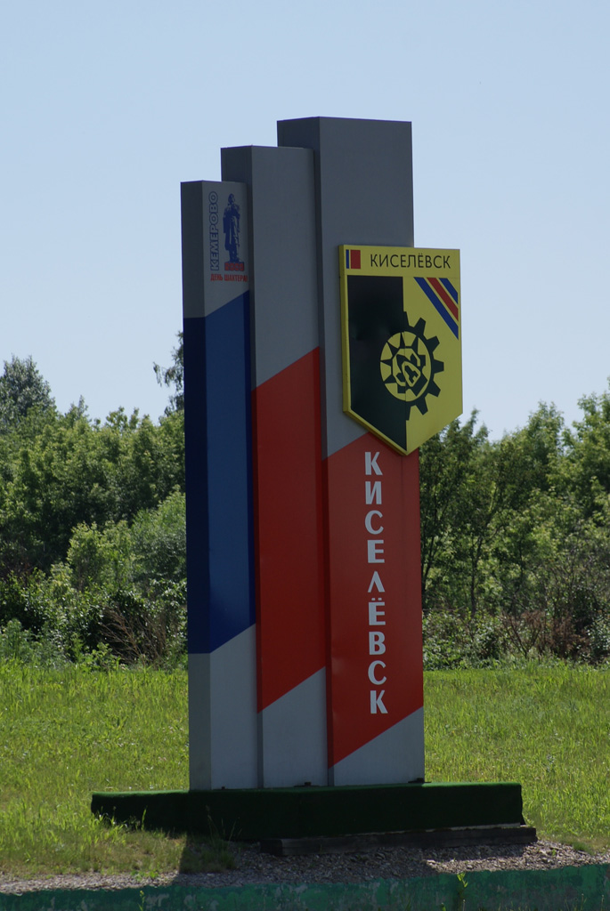
Памятные и исторические места города Киселёвска
Города, как люди: каждый, большой или малый, имеет своё неповторимое лицо.
Киселёвск не может похвалиться древностями. Ему всего 78 лет. Но за годы его существования в нём появились многие исторические и памятные места, которые дороги каждому жителю города: это его памятники, площади, улицы, дома, храмы…

Slide 3
Защита киселевчан
Киселёвск символически защищён четырьмя храмами со всех сторон света.
Если соединить линиями точки, где находятся церкви – Храм иконы Божией Матери «Скоропослушница», храм святых первоверховных Апостолов Петра и Павла, храм в честь святого благоверного князя Александра Невского, часовня святой Варвары – покровительницы шахтёров, - на карте нашего города отобразится «крест».

Slide 4
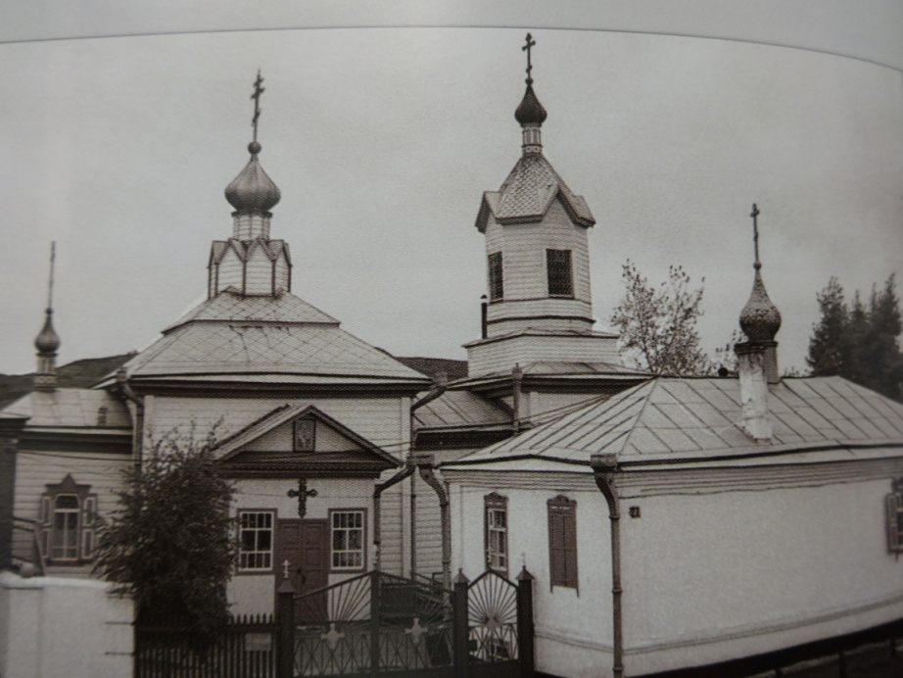
Церковь Апостолов Петра и Павла
Храм святых первоверховных Апостолов Петра и Павла – один из старейших в Кузбассе. Согласно историческим документам, Афонинская церковь возведена в конце ХVIII столетия. Для строительства церкви использовали крепкую сибирскую лиственницу. Сруб сердцевины храма возведён при помощи самокованных гвоздей. Половицы – просто пополам расколотые брёвна, которые сохранились в первозданном виде до сегодняшних дней.

Slide 5
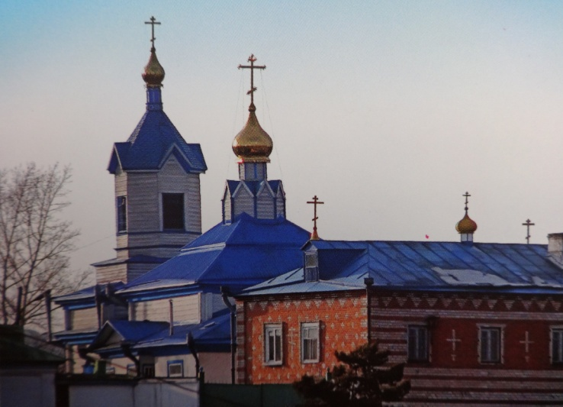
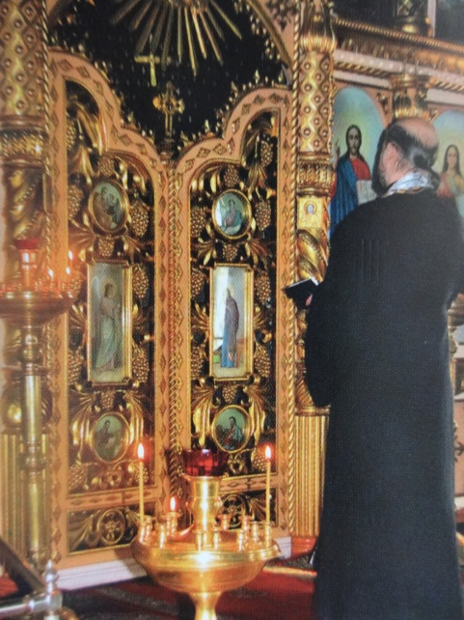
В истории православной обители были трагические страницы: с 1932 по 1947 год здесь был открыт сельский клуб. В 1947 году церковь была возвращена православию и заново освящена. Прихожане возвратили иконы, которые удалось сохранить. Самые ценные из них – святые образы «Иверской Божией Матери» и «Пророка Илии».
В настоящее время Храм является памятником истории и архитектуры второй половины ХIХ века областного значения, сохранившимся вместе с интерьером.
Рядом с Храмом есть источник, и назван он Петропавловским. Устные предания гласят, что ночью у водяного зеркальца иногда видны горящие свечи.

Slide 6
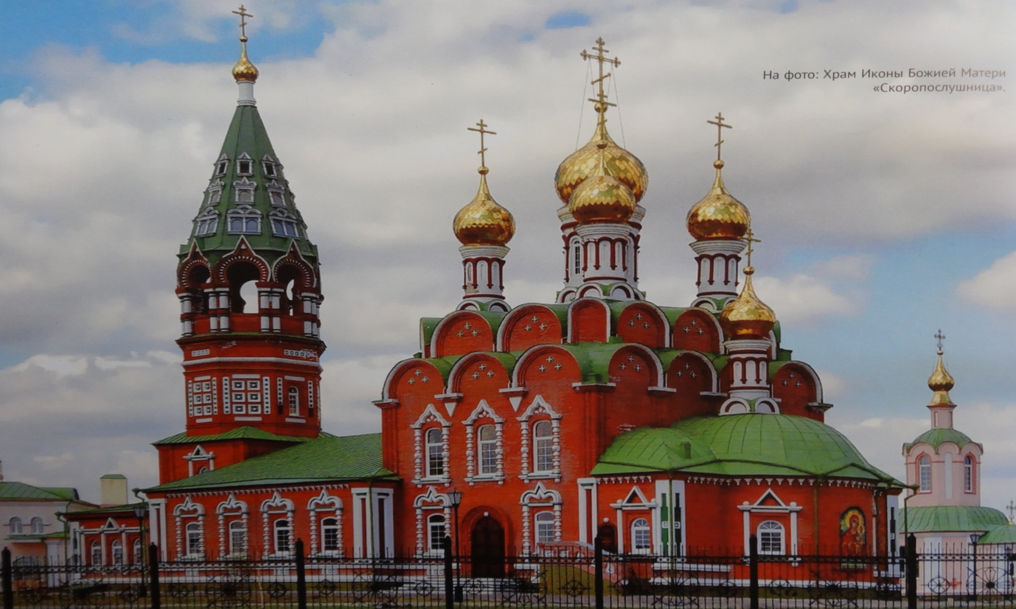
Храм в честь иконы Божией Матери «Скоропослушница»

Slide 7
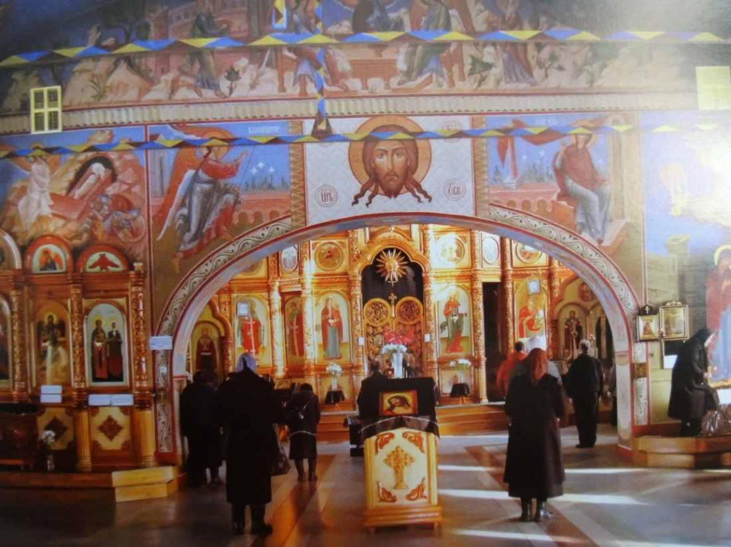
Православный храм во имя Иконы Божией Матери «Скоропослушница» заслуженно считают прекраснейшим архитектурным ансамблем города.
Прообразом этого храма послужила Никольская церковь в Московских Хамовниках как наиболее яркий образец русского церковного зодчества. Уникально и название. В России нет церквей, названных в честь Божией Матери «Скоропослушница», первообраз которой хранится в греческом Афоне. Особенность храма – отсутствие позолоты в отделке алтаря, изготовленного из сибирского кедра. Под солнечными лучами сияет сам кедр. Из него же сделан резной иконостас работы алтайского мастера М.И. Селезнёва. Расписывали храм известные московские иконописцы.

Slide 8
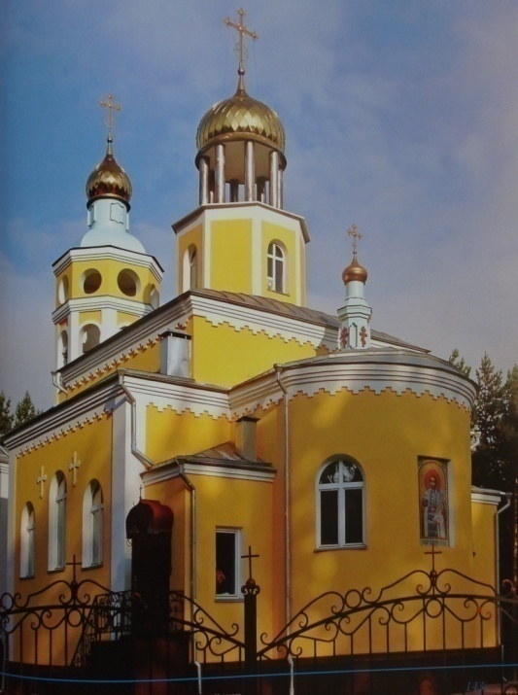
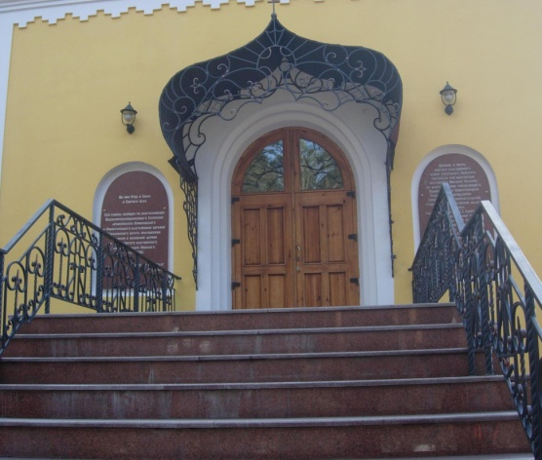
Храм в честь святого благоверного Александра Невского
Александро-Невский храм находится в восточной части города Киселёвска, в жилом районе, расположенном вблизи крупного промышленного предприятия ОАО «Знамя». Здание храма органично вписывается в окружающий ландшафт. Золотисто-желтая окраска его фасадов великолепно сочетается с зеленью высоких сосен, окружающих здание церкви.
Проект храма в стиле классицизма был разработан Новокузнецкой творческой мастерской архитектора Виктора Николаевича Усольцева.
Храм освящен 12 сентября 2006 года епископом Кемеровским и Новокузнецким Аристархом.

Slide 9
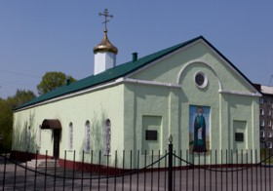
Церковь Преподобного Сергия Радонежского
20 августа 2011 года епископом Кемеровским и Новокузнецким Аристархом был освящён ещё один храм особо почитаемого на Руси святого Преподобного Сергия Радонежского, величайшего подвижника земли Русской. В 2014 году православные христиане отмечают 700-летие со дня его рождения.
Это однокупольная каменная церковь. Здание прямоугольной формы, крыша двускатная, крытая металлочерепицей. На фасаде здания выполнена мозаичная икона покровителя храма святого преподобного Сергия Радонежского. Интерьер церкви украшает резной кедровый иконостас.

Slide 10
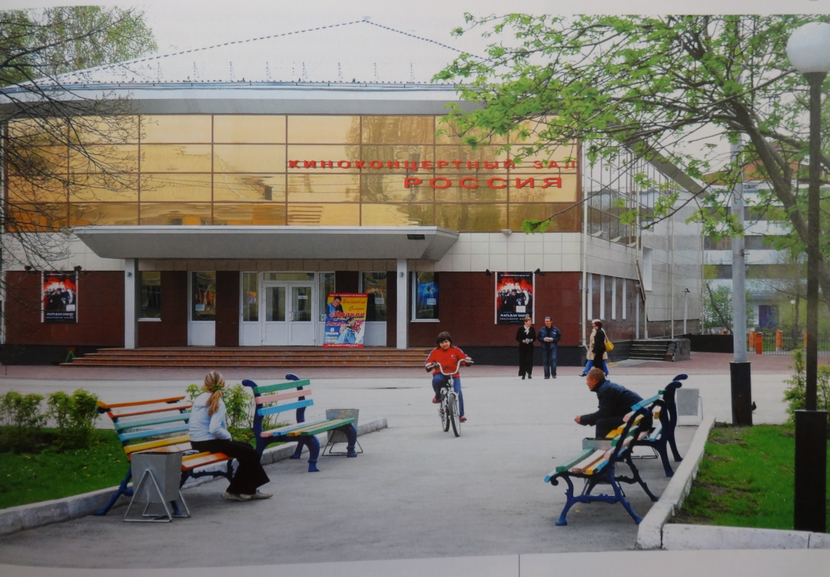
Киноконцертный зал «Россия»

Slide 11
Киноконцертный зал «Россия» стал для Киселёвска настоящим центром семейного отдыха: современный, стильный, хорошо оснащённый кинозал привлекает сотни киселевчан.
В 2004-2006 годах произведен капитальный ремонт, реконструкция и переоборудование ККЗ «Россия» новым современным световым и звуковым оборудованием. Сегодня это киноконцертный зал, сочетающий высокое качество кинопоказа с высоким уровнем комфортности. В стенах кинотеатра в 2006-2013 годах организовано и проведено много значимых мероприятий – выступление ведущих театров Москвы и Санкт- Петербурга, звезд российской эстрады, гастрольные спектакли театральных коллективов, спектакли Государственной филармонии Кузбасса, выступления Губернаторского симфонического оркестра, цирковых коллективов.

Slide 12
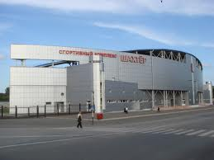
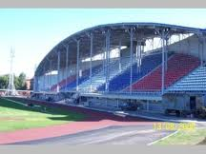
Спортивный комплекс «Шахтёр»
Чудом современной архитектуры и украшением города считают киселевчане спортивный комплекс «Шахтёр», который расположен в самом центре. Уникальность его в том, что при его строительстве были использованы самые современные строительные материалы. 23 метра в высоту (рост трибун – почти две пятиэтажки). Стадион вмещает 4,5 тысячи горожан. 36 мощных прожекторов способны дать освещение, сравнимое с дневным светом. В трибунах стадиона встроено множество помещений, которые функционируют, как единый живой организм.
На стадионе предусмотрено все для того, чтобы город стал сильнее, спортивнее, здоровее.

Slide 13
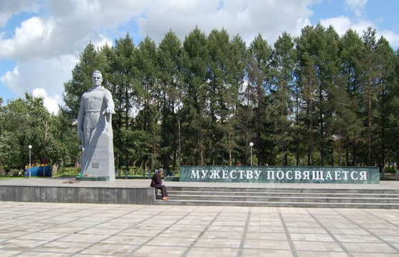
Памятник «Мужеству посвящается…»

Slide 14
… Память о войне - как осколок в сердце…
Киселёвск свято чтит память тех, кто отстоял наше будущее. В городе 7 памятников, посвящённых Героям Великой Отечественной войны и локальных войн.
На площади Победы, которая находится в районе Шахты № 12, в 1970 году был открыт памятник «Мужеству посвящается…». Особенность этого памятника в том, что создан он художниками-киселевчанами братьями Василием и Михаилом Селищевыми, а название памятнику «Мужеству посвящается» дали сами горожане.
Памятник расположен в одном из красивых и уютных скверов Киселёвска. Он олицетворение каждого из 4416 киселевчан, погибших в боях за свободу Родины.

Slide 15
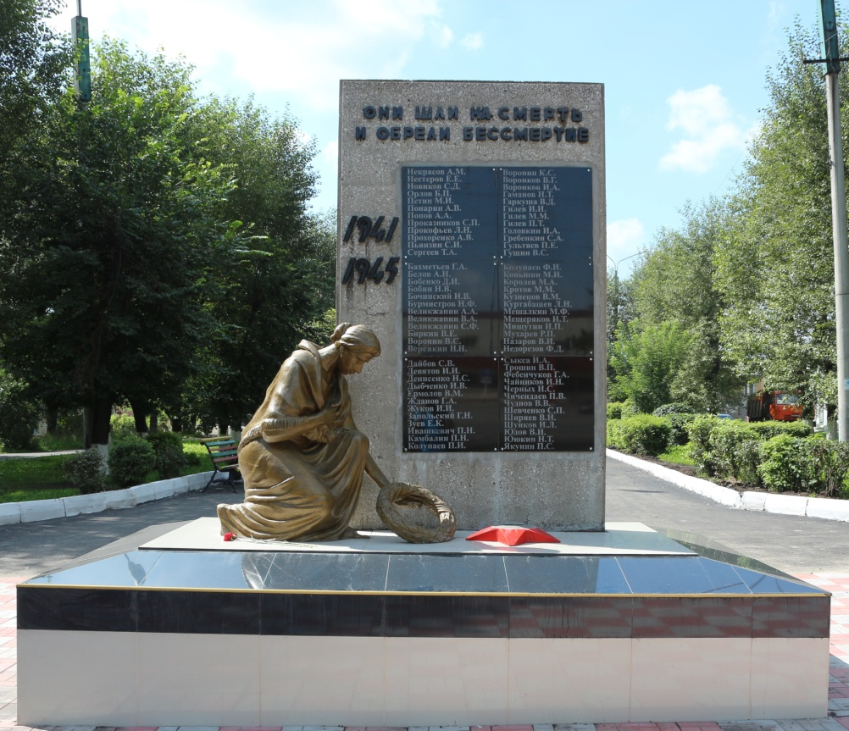
Памятник «Скорбящая мать»

Slide 16
Памятник, получивший в народе название «Скорбящая мать», посвящён воинам-машзаводчанам, погибшим в годы Великой Отечественной войны. Среди фамилий заводчан высечено и имя Героя Советского Союза Ивана Сергеевича Черных, который до войны работал на заводе № 605.
Авторы памятника – художники машиностроительного завода А. Ершов и В. Карасёв.
Объект представляет историко-культурную ценность как один из наглядных источников исторической информации о годах Великой Отечественной войны.
Памятник занесён в Реестр историко-культурного наследия Кузбасса.

Slide 17
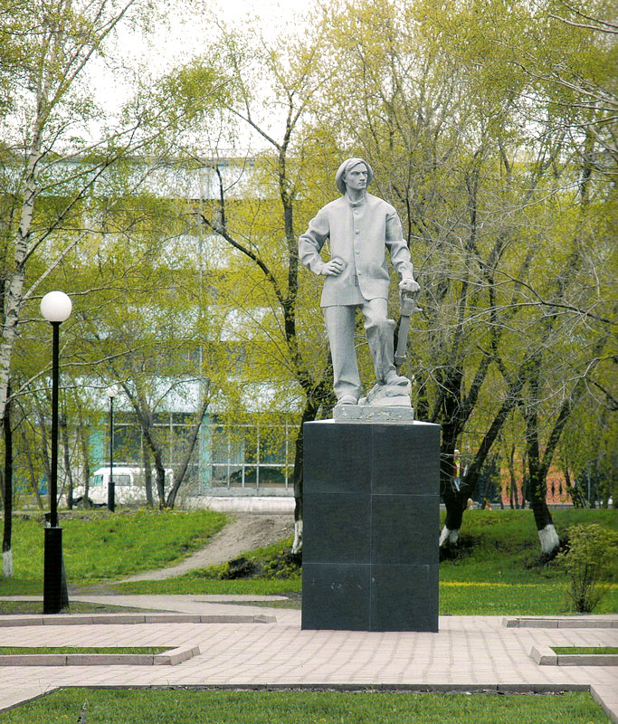
Посвящение Киселёвску
Поднявшись копрами над ширью таёжной В истоке медвежьей речушки Абы, Ты вышел из мрака годины тревожной И встал у горнила российской судьбы… Ты кедром могучим – корнями и кроной – Проросший из недр, устремляешься в ширь. Шахтёрскою каской, как славной короной, Тебя увенчала родная Сибирь.
(Василий Лунёв)
На карте нашей Родины много чудесных мест, но Киселёвск – это наш дом, и каждый киселевчанин своими делами пишет страницы его истории.

